Slide 1
캠디
당신만의 프라이빗 캠핑파트너
앱 다운로드 랜딩페이지

Slide 2
목차
기획의도
적용코드
시안
적용

Slide 3
기획의도
앱 소개 및 다운로드 링크용 랜딩페이지

Slide 4
적용코드
One page scroll 형식 https://alvarotrigo.com/fullPage/ko/#page4
자바스크립트 소스 이용

Slide 5

시안

Slide 6
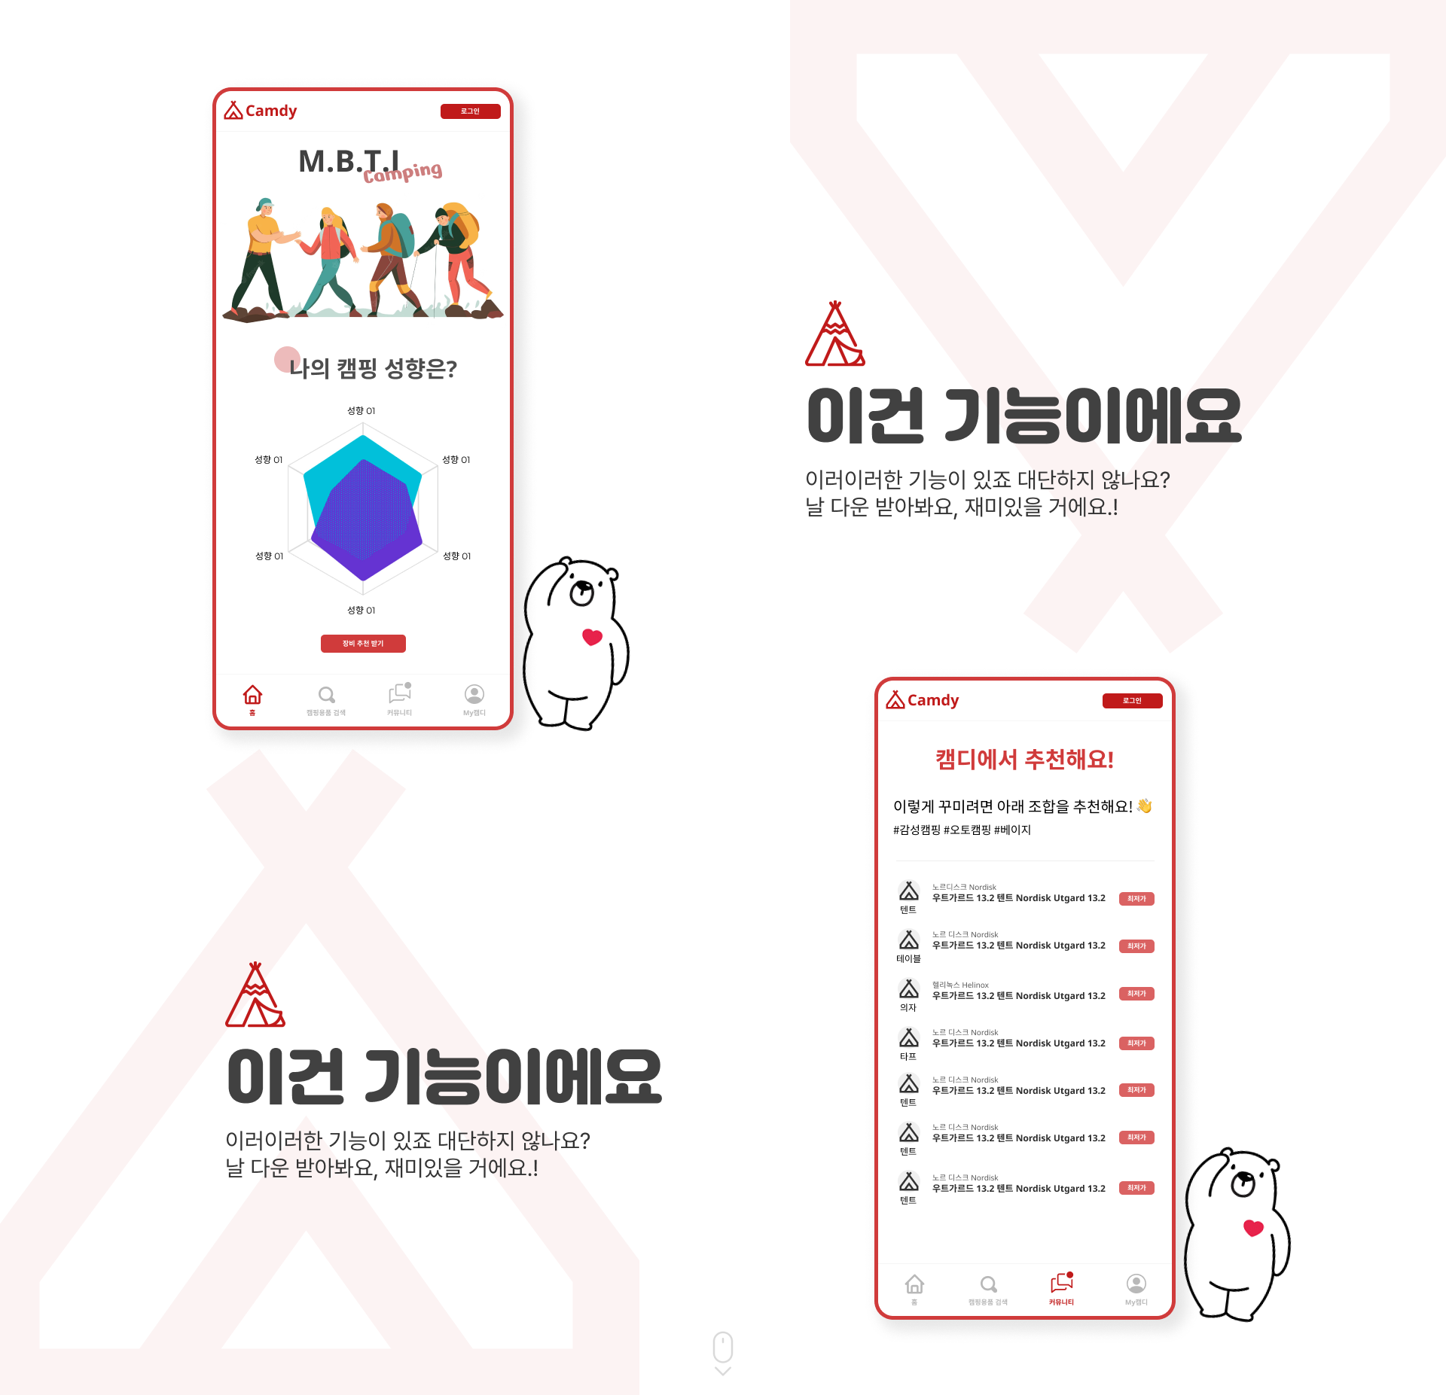
시안

Slide 7
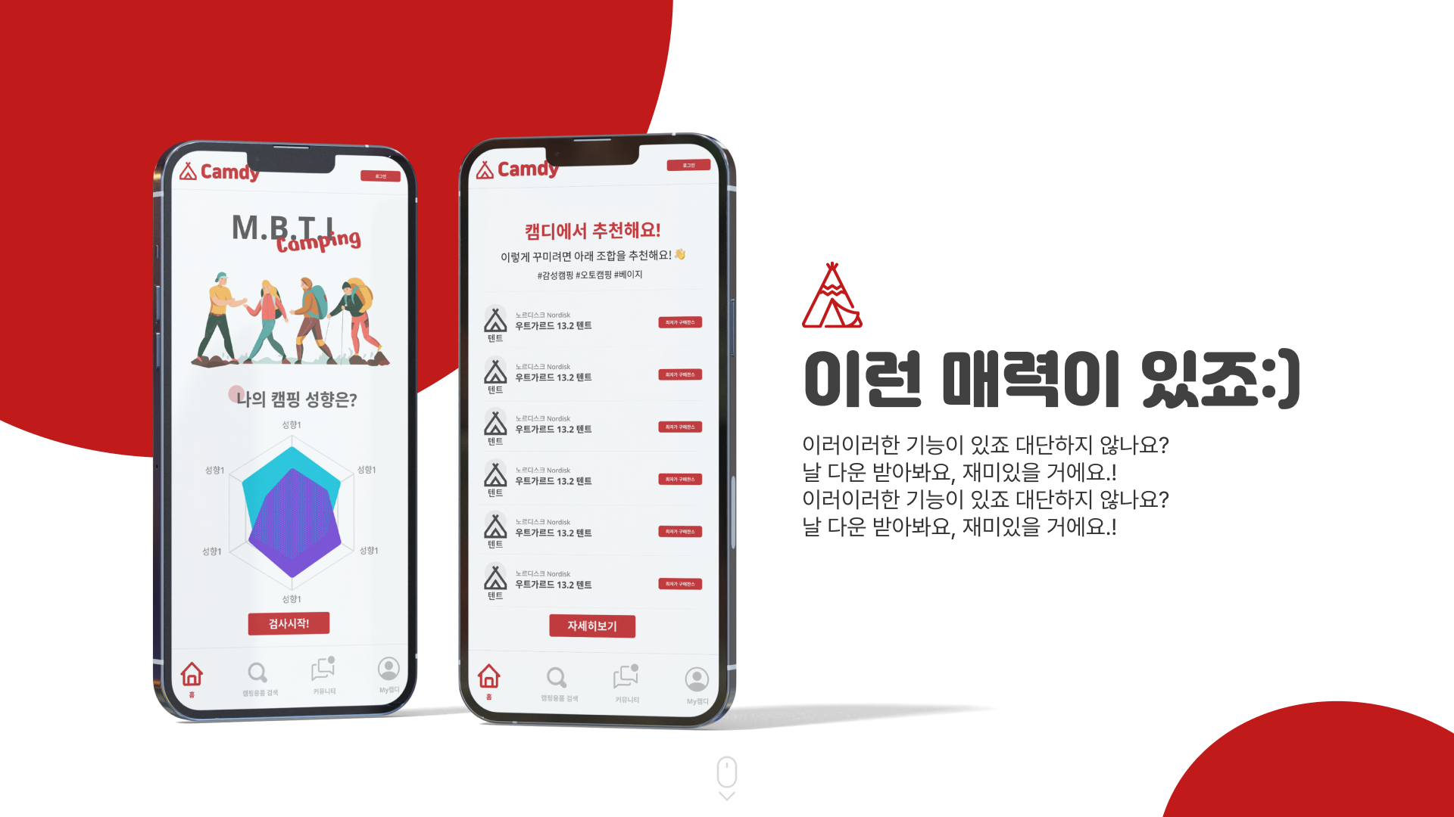
시안

Slide 8

시안

Slide 9
적용화면
적용된 화면 보기

